Slide 1

Sample Team

Slide 2
03- Introduccion a la programación Backend

Slide 3
Asincronismo JavaScript

Slide 4

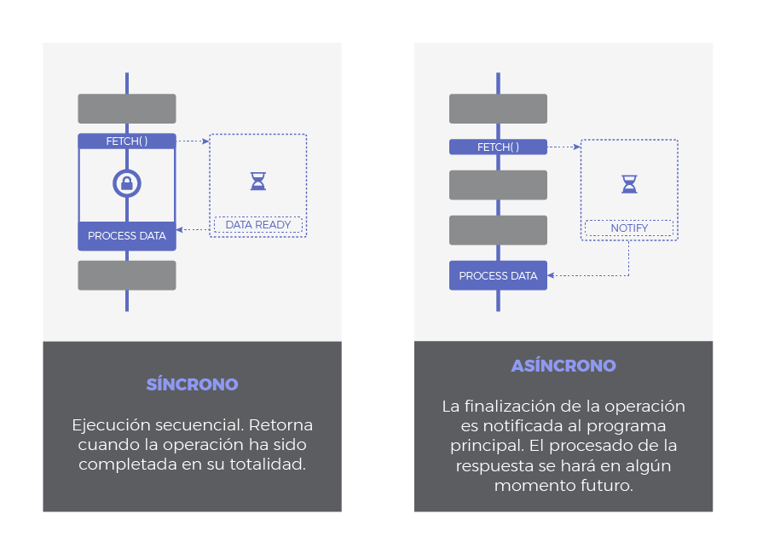
Sincronismo vs Asincronismo
SOT - DEV
CONFIDENCIAL - EDRANS INTERNAL ONLY

Slide 5
Ejecucion Sincronica
SOT - DEV
Cuando escribimos más de una instrucción en un programa, esperamos que las instrucciones se ejecuten comenzando desde la primera línea, una por una, de arriba hacia abajo hasta llegar al final del bloque de código.
Si una instrucción es una llamada a otra función, la ejecución se pausa y se procede a ejecutar esa función.
Sólo una vez ejecutadas todas las instrucciones de esa función, el programa retomará con el flujo de instrucciones que venía ejecutando antes.
CONFIDENCIAL - EDRANS INTERNAL ONLY

Slide 6
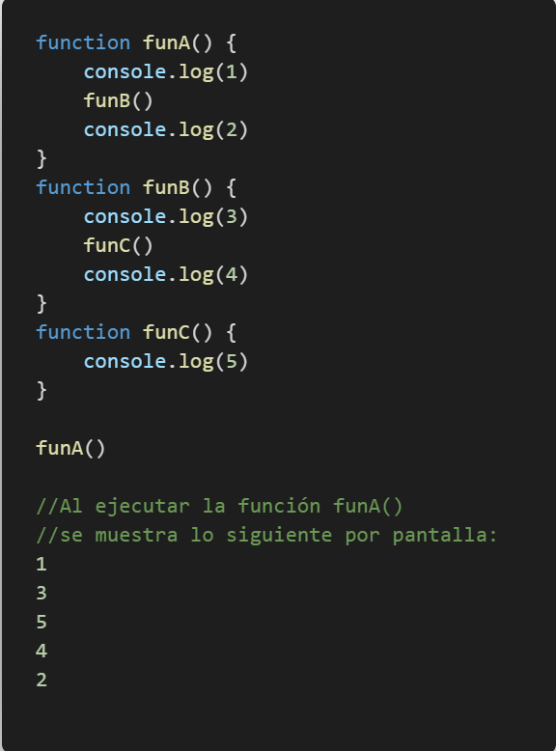
Ejemplo Ejecución Sincrónica
SOT - DEV
En todo momento, sólo se están ejecutando las instrucciones de una sola de las funciones a la vez. O sea, debe finalizar una función para poder continuar con la otra.
El fin de una función marca el inicio de la siguiente, y el fin de ésta, el inicio de la que le sigue, y así sucesivamente, describiendo una secuencia que ocurre en una única línea de tiempo.
CONFIDENCIAL - EDRANS INTERNAL ONLY

Slide 7
SOT - DEV
Cuando alguna de las instrucciones dentro de una función intente acceder a un recurso que se encuentre fuera del programa (por ejemplo, enviar un mensaje por la red, o leer un archivo del disco) nos encontraremos con dos maneras distintas de hacerlo: en forma bloqueante, o en forma no-bloqueante (blocking o non-blocking).
CONFIDENCIAL - EDRANS INTERNAL ONLY

Slide 8
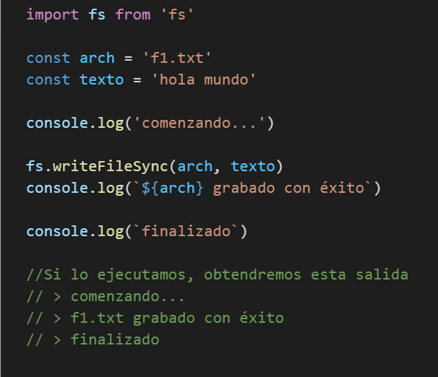
SOT - DEV
Operaciones bloqueantes
Este tipo de operaciones permiten que el programa se comporte de la manera más intuitiva.
Sigue las reglas de la ejecución sincrónica.
CONFIDENCIAL - EDRANS INTERNAL ONLY

Slide 9
SOT - DEV
Operaciones no-bloqueantes
En algunos casos esperar a que una operación termine para iniciar la siguiente podría causar grandes demoras en la ejecución del programa.
Por eso que Javascript ofrece una segunda opción: las operaciones no bloqueantes.
Este tipo de operaciones permiten que, una vez iniciadas, el programa pueda continuar con la siguiente instrucción, sin esperar a que finalice la anterior.
Permite la ejecución de varias operaciones en paralelo, sucediendo al mismo tiempo.
A este tipo de ejecución se la conoce como asincrónica.
CONFIDENCIAL - EDRANS INTERNAL ONLY

Slide 10
Concepto Ejecución Asincrónica
SOT - DEV
Para poder usar funciones que realicen operaciones no bloqueantes debemos aprender a usarlas adecuadamente, sin generar efectos adversos en forma accidental.
Cuando el código que se ejecuta en forma sincrónica, establecer el orden de ejecución consiste en decidir qué instrucción escribir primero.
Cuando se trata de ejecución asincrónica, sólo sabemos en qué orden comenzarán su ejecución las instrucciones, pero no sabemos en qué momento ni en qué orden terminarán de ejecutarse.
CONFIDENCIAL - EDRANS INTERNAL ONLY

Slide 11
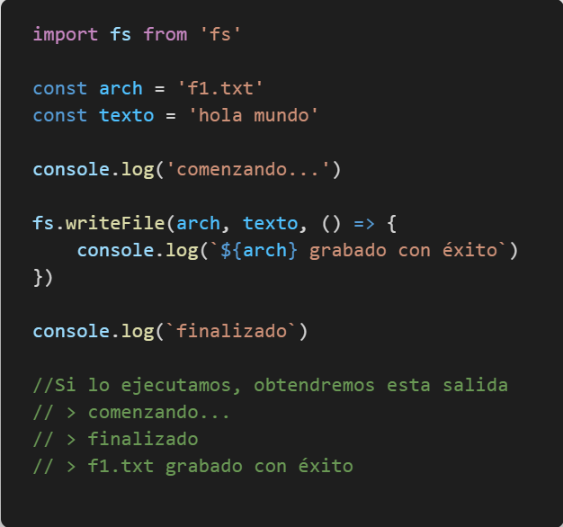
SOT - DEV
Ejemplo Ejecución Asincrónica
En el ejemplo no se bloquea la ejecución normal del programa y se permite que este se siga ejecutando.
La ejecución de la operación de escritura “comienza” e inmediatamente cede el control a la siguiente instrucción, que escribe por pantalla el mensaje de finalización.
Cuando la operación de escritura termina, ejecuta el callback que informará por pantalla que la escritura se realizó con éxito.
CONFIDENCIAL - EDRANS INTERNAL ONLY

Slide 12
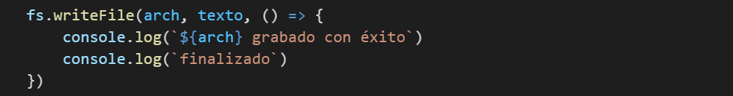
SOT - DEV
Ejemplo Ejecución Asincrónica : Aclaración
Si queremos que el mensaje de ‘finalizado’ salga después de haber grabado el archivo, anidaremos las instrucciones dentro de los callbacks de la siguiente manera:
Esto funciona porque lo (único) que podemos controlar en este tipo de operaciones es que el callback siempre se ejecuta luego de finalizar todas las demás instrucciones involucradas en ese llamado.
CONFIDENCIAL - EDRANS INTERNAL ONLY

Slide 13
CALLBACKS

Slide 14
Callbacks
SOT - DEV
Un callback es una función que se envía como argumento en otra función.
La intención es que la función que hace de receptora ejecute la función que se le está pasando por parámetro.
Podemos decir que la función “ejecutar” que usamos en el punto anterior “recibe un callback”.
Fue el primer metodo creado para manejar el asincronismo en javascript
CONFIDENCIAL - EDRANS INTERNAL ONLY

Slide 15
Callbacks
SOT - DEV
El callback siempre es el último parámetro. Que recibe la funcion asincronica
El callback suele ser una función que recibe dos parámetros.
La función asincronica llama al callback al terminar de ejecutar todas sus operaciones.
Si la operación fue exitosa, la función llamará al callback pasando null como primer parámetro y si generó algún resultado este se pasará como segundo parámetro.
Si la operación resultó en un error, la función llamará al callback pasando el error obtenido como primer parámetro.
CONFIDENCIAL - EDRANS INTERNAL ONLY

Slide 16
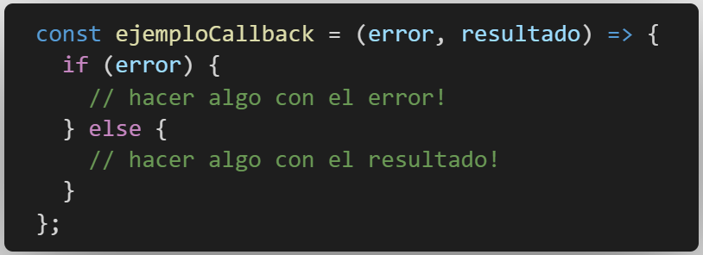

Callbacks
SOT - DEV
Desde el lado del callback, estas funciones deberán saber cómo manejar los parámetros. Por este motivo, nos encontraremos muy a menudo con la siguiente estructura
CONFIDENCIAL - EDRANS INTERNAL ONLY

Slide 17
SOT - DEV
Determinaremos en los siguientes fragmentos de código el orden de salida de los mensajes a la consola y explicaremos el por que en cada caso
const delay = ret => {for(let i=0; i<ret*3e6; i++);}
function hacerTarea(num) {
console.log('haciendo tarea ' + num)
delay(100)
}
console.log('inicio de tareas');
hacerTarea(1)
hacerTarea(2)
hacerTarea(3)
hacerTarea(4)
console.log('fin de tareas')
console.log('otras tareas ...')
function hacerTarea(num, cb) {
console.log('haciendo tarea ' + num)
setTimeout(cb,100)
}
console.log('inicio de tareas');
hacerTarea(1, () => {
hacerTarea(2, () => {
hacerTarea(3, () => {
hacerTarea(4, () => {
console.log('fin de tareas')
})
})
})
})
console.log('otras tareas ...')
CONFIDENCIAL - EDRANS INTERNAL ONLY

Slide 18
SOT - DEV
Callback anidados
Es un fragmento de código en el que una función llama a un callback, y este a otro callback, y este a otro, y así sucesivamente.
Son operaciones encadenadas, en serie.
Si el nivel de anidamiento es grande, se puede producir el llamado callback hell ó infierno de callbacks. También se conoce como pyramid of doom ó pirámide de la perdición.
CONFIDENCIAL - EDRANS INTERNAL ONLY

Slide 19
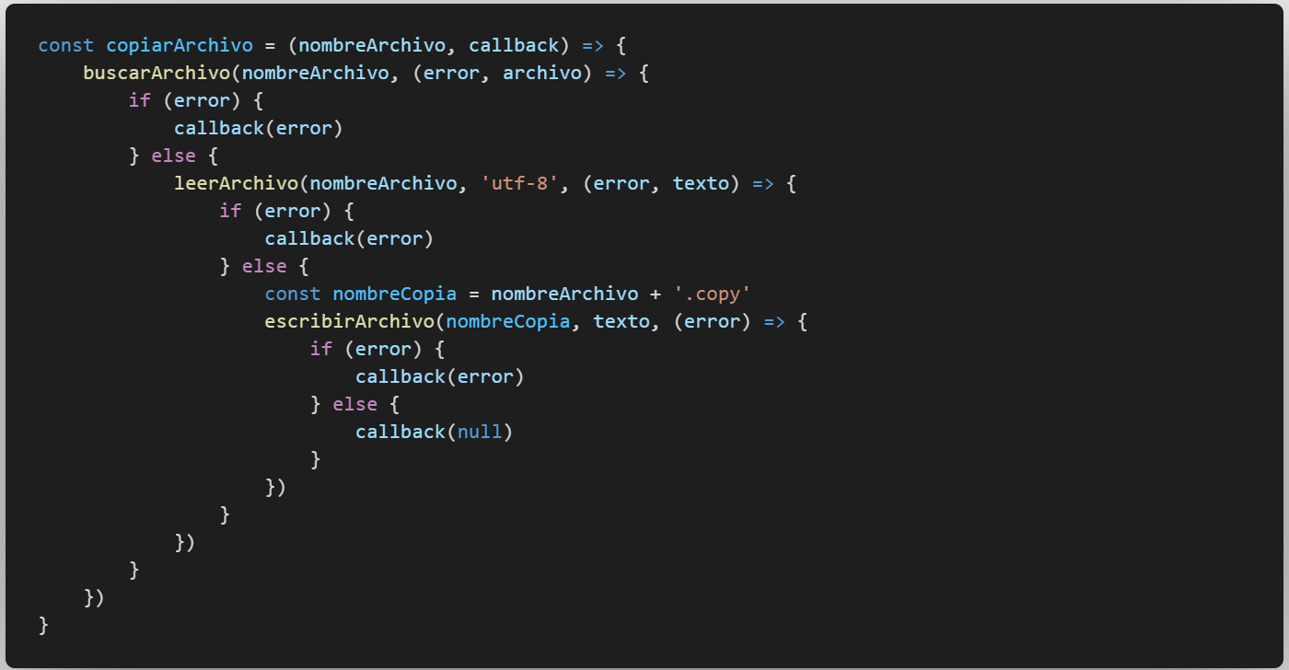
Ejemplo Callback anidado
SOT - DEV
CONFIDENCIAL - EDRANS INTERNAL ONLY

Slide 20
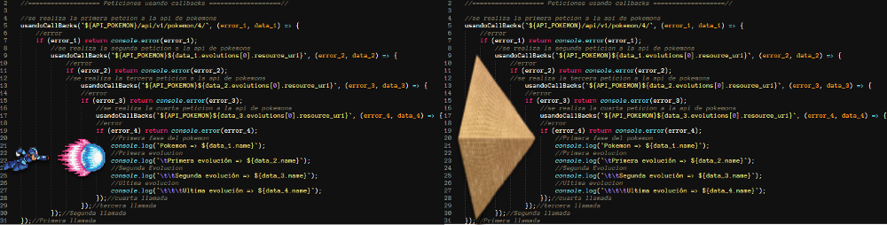
¡Atención!
SOT - DEV
A tipo de estructura de código se le ha denominado callbacks hell o pyramid of doom, ya que las funciones se van encadenando de forma que la indentación del código se vuelve bastante prominente y dificulta la comprensión del mismo.
CONFIDENCIAL - EDRANS INTERNAL ONLY

Slide 21
SetTimeout/SetInterval

Slide 22
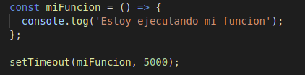

setTimeout
SOT - DEV
setTimeout(function, milliseconds, param1, param2, ...)
El método setTimeout () llama a una función o evalúa una expresión después de un número específico de milisegundos.
Trabaja sobre un modelo asincrónico no bloqueante.
CONFIDENCIAL - EDRANS INTERNAL ONLY

Slide 23
setInterval
SOT - DEV
setInterval(function, milliseconds, param1, param2, ...)
El método setInterval () llama a una función o evalúa una expresión a intervalos específicos (en milisegundos).
Trabaja sobre un modelo asincrónico no bloqueante.
El método setInterval () continuará llamando a la función hasta que se llame a clearInterval () o se cierre la ventana.
El valor de ID devuelto por setInterval () se usa como parámetro
para el método clearInterval ().
CONFIDENCIAL - EDRANS INTERNAL ONLY

Slide 24

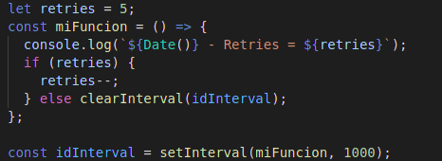
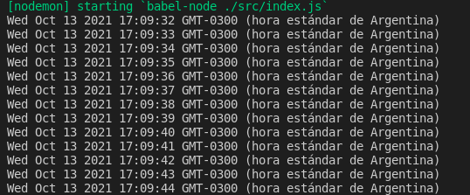
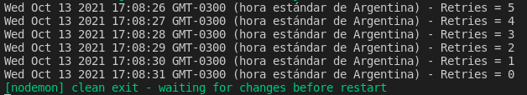
setInterval
SOT - DEV
CONFIDENCIAL - EDRANS INTERNAL ONLY

Slide 25
Promesas

Slide 26
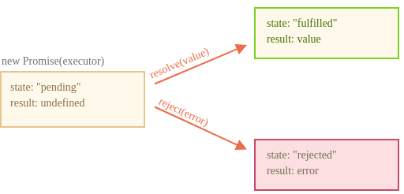
¡Promises!
SOT - DEV
Las promesas son un concepto para resolver el problema de asincronía de una forma mucho más elegante y práctica (en comparacion con las callbacks)
Una Promesa es un objeto que va a representar el estado de una operacion asincronica
CONFIDENCIAL - EDRANS INTERNAL ONLY

Slide 27
¡Promises!
SOT - DEV
Existen tres estados posibles para una promesa y estos son:
Pendiente. De base todas las promesas están pendientes.
Resuelta. La operacion asincronica termino correctamente y se recibe su resultado
Rechazada. La operacion asincronica no termino correctamente y se recibe su resultado
CONFIDENCIAL - EDRANS INTERNAL ONLY

Slide 28
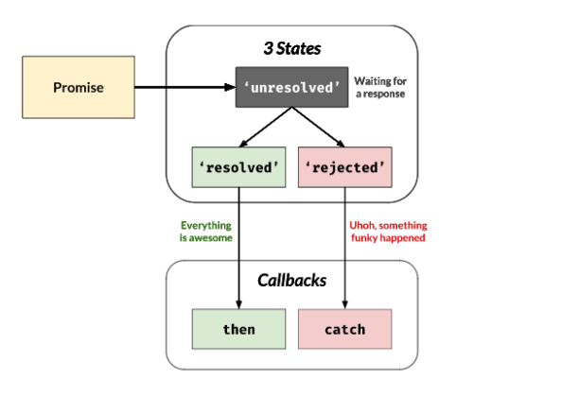
¡Promises!
SOT - DEV
CONFIDENCIAL - EDRANS INTERNAL ONLY

Slide 29
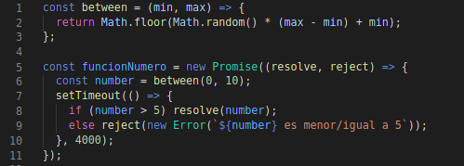
¡Promises!
SOT - DEV
Para crear una promesa, se crea un objeto promise haciendo new Promise.
Al new Promise() se le pasa por parámetro una función con dos parametros:
  Resolve: Para indicar que la promesa termino correctamente
  Reject: Para indicar que la promesa no termino correctamente
Tanto resolve como reject son funciones a las cuales le pasamos un unico parametro con el resultado de la promesa
CONFIDENCIAL - EDRANS INTERNAL ONLY

Slide 30
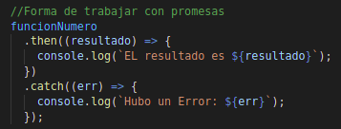
¡Promises!
SOT - DEV
Para consumir las promesas, tenemos 3 metodos disponibles para trabajar
  Then (func) : metodo que ejecuta la funcion ingresada por parametro una vez que la promesa finalizo correctamente
  Catch(func):metodo que ejecuta la funcion ingresada por parametro en caso de que la promesa haya terminado con error
  Finally(func): metodo que ejecuta la funcion ingresada por parametro, luego de haber terminado la promesa, independientemente de si termino bien o mal
CONFIDENCIAL - EDRANS INTERNAL ONLY

Slide 31
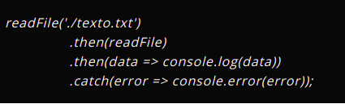
¡Promises!
SOT - DEV
Para ejecutar varias operaciones asíncronas una tras otra, se utiliza una secuencia de promesas en cadena
Cada funcion dentro del then() debera retornar la siguiente promesa a ejecutarse
Con un catch al final de la cadena, se cubre cualquier error que pueda haber en la cadena de promesas
CONFIDENCIAL - EDRANS INTERNAL ONLY

Slide 32
¡Promises!
SOT - DEV
Determinaremos en cada caso la salida que se registra en la consola
Promise.resolve(20)
.then( x => x + 1 )
.then( x => x * 2 )
.then( x => {
if(x==22) throw 'Error'
else return 80
})
.then( x => 30 )
.then( x => x / 2 )
.then( console.log )
.catch( console.log )
Promise.resolve(10)
.then( x => x + 1 )
.then( x => x * 2 )
.then( x => {
if(x==22) throw 'Error'
else return 80
})
.then( x => 30 )
.then( x => x / 2 )
.then( console.log )
.catch( console.log )
Promise.reject(30)
.then( x => x + 1 )
.then( x => x * 2 )
.then( x => {
if(x==22) throw 'Error'
else return 80
})
.then( x => 30 )
.then( x => x / 2 )
.then( console.log )
.catch( console.log )
CONFIDENCIAL - EDRANS INTERNAL ONLY

Slide 33
ASYNC/AWAIT

Slide 34
SOT - DEV
Función async
async function name([param[, param[, ... param]]]) {
statements
}
La declaración de función async define una función asíncrona.
Una función async devuelve un elemento Promise.
Cuando la función async devuelve un valor, Promise se resolverá con el valor devuelto.
Si la función async genera una excepción o algún valor, Promise se rechazará con el valor generado.
CONFIDENCIAL - EDRANS INTERNAL ONLY

Slide 35
SOT - DEV
await
[rv] = await expression;
El operador await es usado para esperar a una Promise. Sólo puede ser usado dentro de una async function.
Expression: una Promise o cualquier otro valor por el cual haya que esperar.
rv: regresa el valor terminado de la promesa o solamente un valor si no es una Promise.
CONFIDENCIAL - EDRANS INTERNAL ONLY

Slide 36
¡Importante!
SOT - DEV
La expresión await provoca que la ejecución de una función async sea pausada hasta que una Promise sea terminada o rechazada, y regresa a la ejecución de la función async después del término. Al regreso de la ejecución, el valor de la expresión await es el regresado por una promesa terminada.
Si la Promise es rechazada, el valor de la expresión await tendrá el valor de rechazo.
Si el valor de la expresión seguida del operador await no es una promesa, será convertido a una resolved Promise.
CONFIDENCIAL - EDRANS INTERNAL ONLY

Slide 37
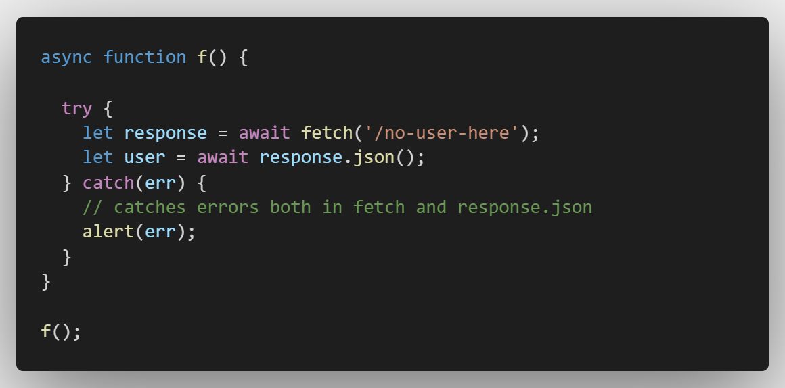
SOT - DEV
Handler Errores con async await
CONFIDENCIAL - EDRANS INTERNAL ONLY

Slide 38
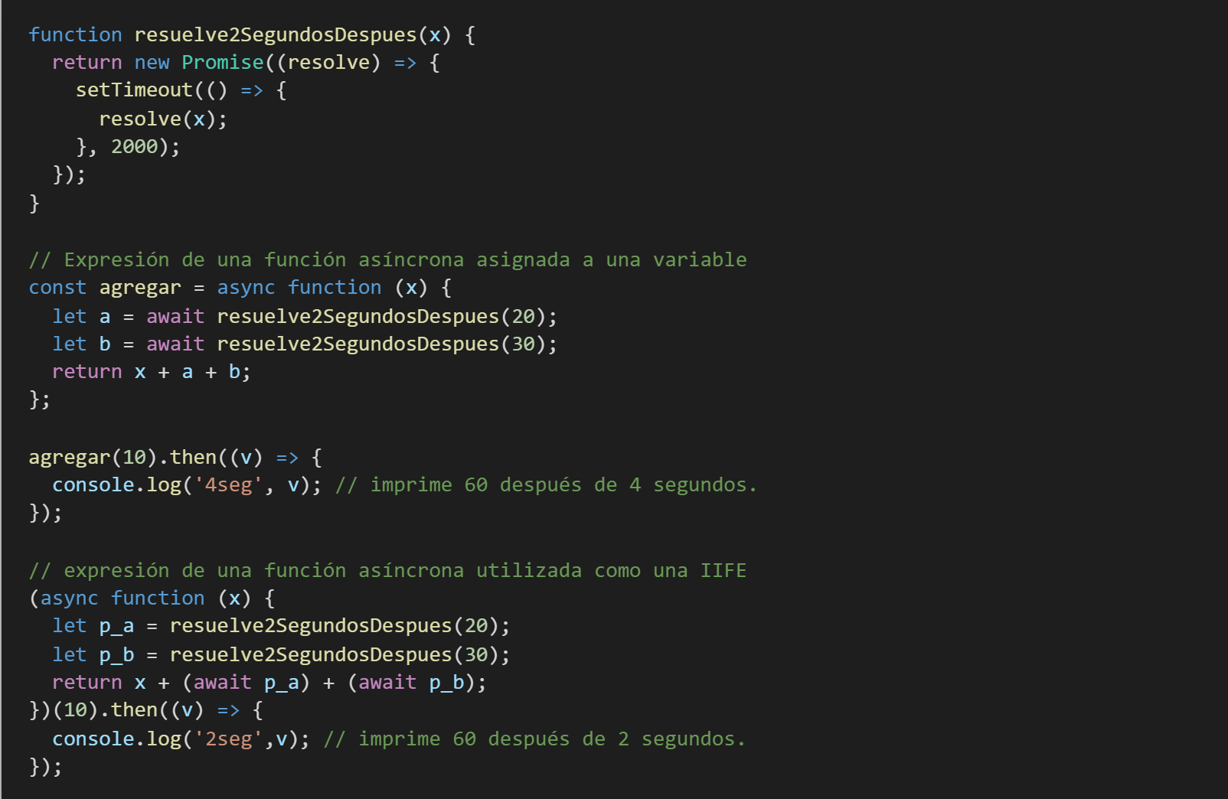
SOT - DEV
Ejemplo Async Await
CONFIDENCIAL - EDRANS INTERNAL ONLY

Slide 39
Paralelismo funciones asincronicas

Slide 40
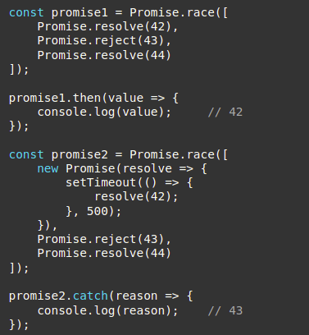
SOT - DEV
Promise.race()
Es el metodo mas simple del grupo de metodos que maneja multiples promesas en paralelo
Sirve para conocer cual es la primer promesa en terminar (bien o mal)
Es un metodo que recibe un array de promesas
Retorna una promesa (Aquella del array que pase a fullfilled/rejected primero)
CONFIDENCIAL - EDRANS INTERNAL ONLY

Slide 41
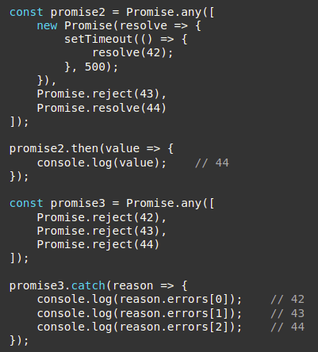
SOT - DEV
Promise.any()
Sirve para conocer cual es la primer promesa en terminar bien
Es un metodo que recibe un array de promesas
Retorna una promesa (Aquella del array que pase a fullfilled primero)
Si todas las promesas del array pasan a rejected, devuelve una promesa rechazada y su valor es el rejected de todas las promesas
CONFIDENCIAL - EDRANS INTERNAL ONLY

Slide 42
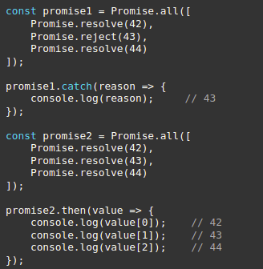
SOT - DEV
Promise.all()
Teoricamente es lo contrario al promise.any()
Devuelve la primer promesa que es rechazada primero
Si todas terminan bien se devuelve una Promesa cuyo valor es un array con el resultado de todas las promesas
CONFIDENCIAL - EDRANS INTERNAL ONLY

Slide 43
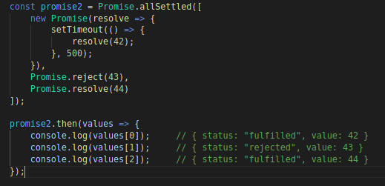
SOT - DEV
Promise.allSettled()
Recibe un array de promesas como los metodos anteriores
Devuelve una promesa la cual terminara cuando terminen todas las de array (ya sea bien o mal)
El resultado de la promesa es un array de objetos donde se indica como termino cada promesa y con que valor
CONFIDENCIAL - EDRANS INTERNAL ONLY

Slide 44
Manejo de Archivos

Slide 45
Modulos Nativos
SOT - DEV
Un módulo es un conjunto de funciones y objetos de JavaScript que las aplicaciones externas pueden usar.
Node.js posee varios módulos incorporados (nativos) compilados en binario. Estos módulos básicos están definidos en el código fuente de Node en la carpeta lib/.
Los módulos básicos tienen la preferencia de cargarse primero si su identificador es pasado desde require().
Por ejemplo, require('http') siempre devolverá lo construido en el módulo HTTP, incluso si hay un fichero con ese nombre.
CONFIDENCIAL - EDRANS INTERNAL ONLY

Slide 46
Módulo nativo file system: fs
SOT - DEV
fs es la abreviatura en inglés para file system o sistema de archivos y es, además, uno de los módulos más básicos y útiles de Node.js.
En Node.js es posible manipular archivos a través de fs (crear, leer, modificar, etc.).
La mayoría de las funciones que contiene este módulo pueden usarse tanto de manera sincrónica como asincrónica.
CONFIDENCIAL - EDRANS INTERNAL ONLY

Slide 47
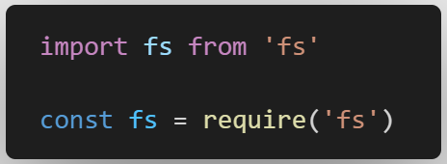
SOT - DEV
Uso de fs
Para poder usar este módulo solo debemos importarlo al comienzo de nuestro archivo fuente, utilizando cualquiera de estas declaraciones:
con import
  import fs from 'fs'
con la función require
  const fs = require(‘fs’)
CONFIDENCIAL - EDRANS INTERNAL ONLY

Slide 48
Operación Sincrónica
SOT - DEV
Las funciones sincrónicas terminan con “Sync”
Son operaciones bloqueantes que devuelven un resultado
Podemos listar algunas de ellas:
readFileSync: lectura de un archivo en forma sincrónica
writeFileSync: escritura de un archivo en forma sincrónica
appendFileSync: actualización de un archivo en forma sincrónica
unlinkSync: borrado de un archivo en forma sincrónica
mkdirSync: creación de una carpeta
CONFIDENCIAL - EDRANS INTERNAL ONLY

Slide 49
SOT - DEV
Leer un archivo
fs.readFileSync(path, encoding)
El primer parámetro es un string con la ruta del archivo que queremos leer
El segundo parámetro indica el formato de codificación de caracteres con que fue escrito el dato que estamos leyendo
El formato que utilizaremos con más frecuencia será 'utf-8' (inglés: 8-bit Unicode Transformation Format, español: Formato de Codificación de caracteres Unicode).
CONFIDENCIAL - EDRANS INTERNAL ONLY

Slide 50
Sobreescribir un archivo
SOT - DEV
fs.writeFileSync(ruta, datos) //sobreescribe archivo
El primer parámetro es un string con la ruta del archivo en el que queremos escribir
El segundo parámetro indica lo que queremos escribir.
La función admite un tercer parámetro opcional para indicar el formato de codificación de caracteres con que queremos escribir el texto: por defecto 'utf-8'.
Si la ruta provista fuera válida, pero el nombre de archivo no existiera, la función creará un nuevo archivo con el nombre provisto.
CONFIDENCIAL - EDRANS INTERNAL ONLY

Slide 51
Agregar contenidos a un archivo
SOT - DEV
f s.appendFileSync(ruta, datos) //agregar contenido a archivo
El primer parámetro es un string con la ruta del archivo al que le queremos agregar contenidos
El segundo parámetro indica lo que queremos agregar.
La función admite un tercer parámetro opcional para indicar el formato de codificación de caracteres con que queremos escribir el texto: por defecto 'utf-8'.
Si la ruta provista fuera válida, pero el nombre de archivo no existiera, la función creará un nuevo archivo con el nombre provisto
CONFIDENCIAL - EDRANS INTERNAL ONLY

Slide 52
SOT - DEV
Borrar un archivo
fs.unlinkSync(ruta)
El único parámetro es un string con la ruta del archivo que queremos borrar.
CONFIDENCIAL - EDRANS INTERNAL ONLY

Slide 53
Operación Asincrónica
SOT - DEV
No tienen la palabra ‘Sync’ al final: son iguales a los metodos anteriores pero se agrega una callback al final, la cual es invocada al completar la operación
Son operaciones no bloqueantes
Podemos listar algunas de ellas:
readFile: lectura de un archivo en forma asincrónica
writeFile: escritura de un archivo en forma asincrónica
appendFile: actualización de un archivo en forma asincrónica
unlink: borrado de un archivo en forma asincrónica
mkdir: creación de una carpeta
CONFIDENCIAL - EDRANS INTERNAL ONLY

Slide 54
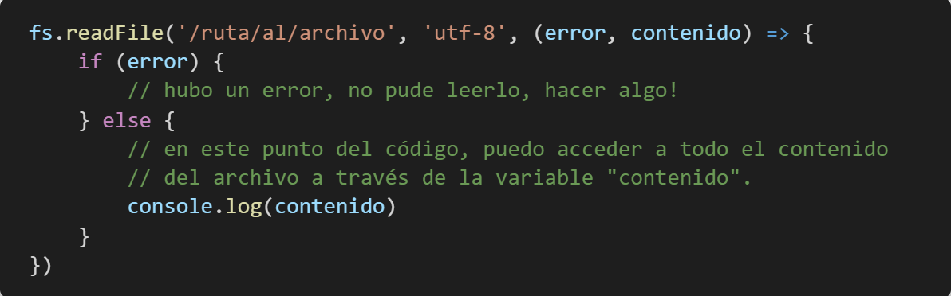
Ejemplo: Lectura archivo
SOT - DEV
fs.readFile(ruta, encoding, callback)
Recibe los mismos parámetros que su versión sincrónica, más el callback. La función se encarga internamente de abrir y cerrar el archivo una vez finalizado su uso.
CONFIDENCIAL - EDRANS INTERNAL ONLY

Slide 55
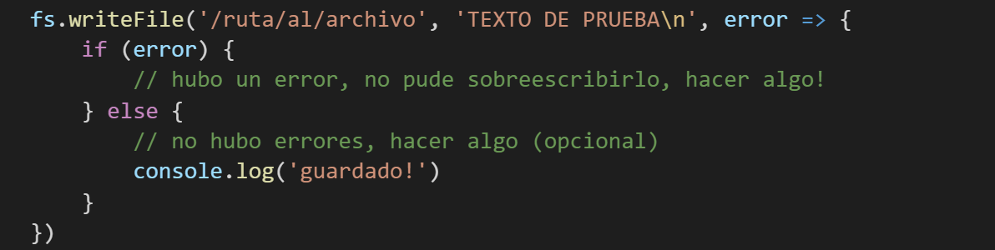
Ejemplo: Sobre-escritura archivo
SOT - DEV
fs.writeFile(ruta, datos, callback) //sobreescribe archivo
CONFIDENCIAL - EDRANS INTERNAL ONLY

Slide 56
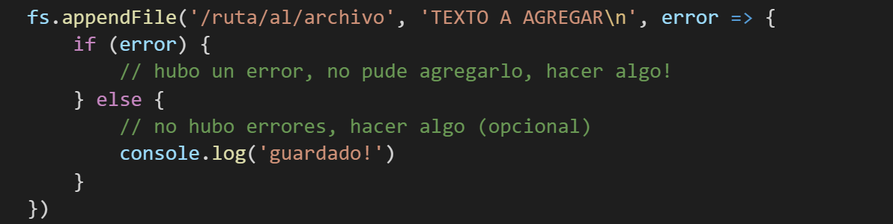
Ejemplo: Agregar contenido archivo
SOT - DEV
fs.appendFile(ruta, datos, callback) //agregar contenido a archivo
CONFIDENCIAL - EDRANS INTERNAL ONLY

Slide 57
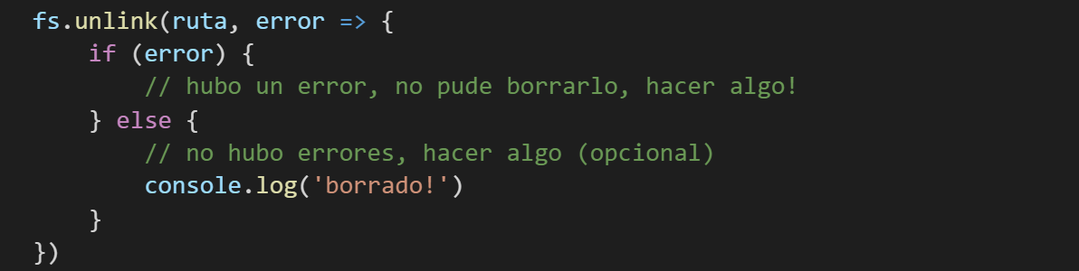
Ejemplo: Borrar archivo
SOT - DEV
fs.unlink(ruta, callback)
CONFIDENCIAL - EDRANS INTERNAL ONLY

Slide 58
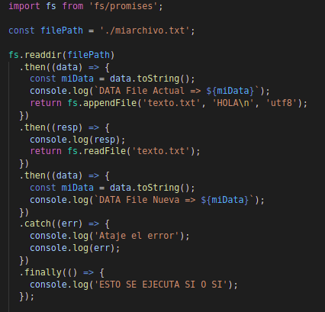
Modulo fs con promises
SOT - DEV
Tienen el mismo nombre que los llamados asincronicos.
No usan la callback al final
Devuelven una promesa para trabajar el modulo
Al trabajar con promesas, podemos usar async/await
CONFIDENCIAL - EDRANS INTERNAL ONLY

Slide 59
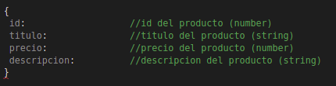
SOT - DEV
>> Consigna: Implementar programa que contenga una clase llamada Archivo que reciba el nombre del archivo con el que va a trabajar e implemente los métodos leer, guardar y borrar archivo.
Dichos metodos van a ser usados para trabajar sobre un archivo llamado “productos.json”
En este archivo vamos a guardar un array de objetos, donde cada objeto va a representar un producto. Su formato sera el siguiente
CONFIDENCIAL - EDRANS INTERNAL ONLY

Slide 60
SOT - DEV
Crear las siguientes funciones
Leer Productos: Leera el archivo y devolvera el array de productos actual
Agregar Producto: Recibira por parametro el titulo, precio y descripcion del producto. La funcion agregara el id, el cual se obtendra de la longitud total del array actual mas 1. Luego guardara el archivo con el nuevo producto
Eliminar Producto: Buscara el producto en cuestion por id y lo eliminara del archivo
Actualizar producto: Buscara el producto en cuestion por id y actualizara sus datos
CONFIDENCIAL - EDRANS INTERNAL ONLY

